Slide 1


Kriminologijos koliokviumo aptarimas
2026-04-27

Slide 2
Kriminologijos koliokviumo aptarimas, dėst. Gintautas Sakalauskas, 2026-04-27
Pirmiausia – vertinau tai, kaip nuosekliai, argumentuotai ir kompetentingai dėstote mintis☺
Pirmiausia, nužudymų paplitimo ir dinamikos analizė yra svarbi. Nužudymai parodo sunkiausio smurto visuomenėje paplitimą.
Ką gi sužinojote apie nužudymus ir jų dinamiką Lietuvoje?
Straipsnio antraštė bauginanti, turinys stereotipinis.
Dėl šaltinio – Informatikos ir ryšių departamentas prie LR VRM, o tiksliau – Nusikalstamų veikų žinybinis registras ir Lietuvos kalėjimų tarnybos statistika, dalis yra Valstybės duomenų agentūros duomenų bazėje.
Bausmės diapazonas – labai didelis – nuo 7 metų iki 20+5/10 arba ilgiau.
Ne laisvės atėmimo bausmės taikymas teoriškai įmanomas, nors sunkiai tikėtinas (net nepilnamečių atvejais, kai galimas vykdymo atidėjimas).
Lygtinio paleidimo reglamentavimo ir / ar taikymo praktikos pasikeitimas?
Perduoti iš užsienio šalių atlikti bausmę Lietuvoje?
Kalinių srautas ir skaičius konkrečiai dienai – skirtingi rodikliai.
BK pakeitimai ir papildymai?

Slide 3
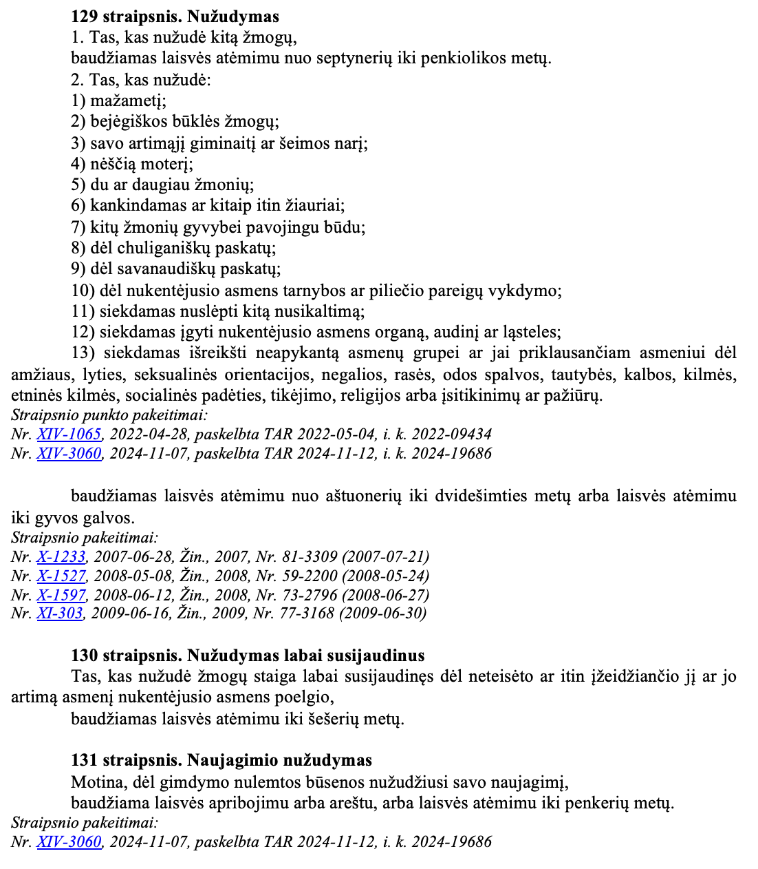
Kriminologijos koliokviumo aptarimas, dėst. Gintautas Sakalauskas, 2026-04-27

Slide 4
Kriminologijos koliokviumo aptarimas, dėst. Gintautas Sakalauskas, 2026-04-27
Lietuvos kalėjimų tarnybos statistika

Slide 5
Kriminologijos koliokviumo aptarimas, dėst. Gintautas Sakalauskas, 2026-04-27
Nusikalstamų veikų žinybinis registras

Slide 6
Kriminologijos koliokviumo aptarimas, dėst. Gintautas Sakalauskas, 2026-04-27
Lietuvos Aukščiausiojo Teismo Baudžiamųjų bylų skyriaus plenarinės sesijos 2015 m. gruodžio 22 d. nutartyje baudžiamojoje byloje Nr. 2K-P-498-746/2015 išaiškinta, kad jeigu vairuodamas transporto priemonę ir pažeisdamas kelių transporto eismo saugumo ir transporto priemonių eksploatavimo taisykles asmuo numato, kad dėl jo veikos kils baudžiamajame įstatyme nurodytų padarinių, ir to siekia, arba nors padarinių nesiekia, bet sąmoningai leidžia jiems kilti, konstatuojama, kad nusikaltimas padarytas tiesiogine arba netiesiogine tyčia, todėl pagal BK 281 straipsnį nekvalifikuojamas. Atsižvelgiant į tyčios turinį ir kilusius padarinius, kaltininko veika tokiais atvejais yra kvalifikuojama pagal BK straipsnius, nustatančius baudžiamąją atsakomybę už nusikalstamas veikas žmogaus gyvybei, sveikatai ar nuosavybei.

Slide 7
Kriminologijos koliokviumo aptarimas, dėst. Gintautas Sakalauskas, 2026-04-27
Tyčiniai nužudymai – BK 129-131 straipsniai.
Naujagimio nužudymas (BK 131 str.) – specialus subjektas ir nebūtinai laisvės atėmimas. Bet pagal šį straipsnį registruojama nedaug nusikalstamų veikų.
Neatsargus gyvybės atėmimas (BK 132 str.) neskaičiuojamas kartu, nors pasižiūrėti paralelinę dinamiką būtų svarbu. Registruojama iki keliolikos per metus.
Kas yra vaikas ir mažametis?
Nusikalstamos veikos vs. Įtariami (kaltinami) ar nuteisti asmenys.
Nėra santykinių skaičių (100 000 gyventojų).
Aišku, kad daugiausia nužudymų absoliučiais skaičiais bus registruota didžiausiame šalies mieste.
Nieko apie latentiškumą (ir nužudymai jie turi).
Ištirtų nužudymų?

Slide 8
Kriminologijos koliokviumo aptarimas, dėst. Gintautas Sakalauskas, 2026-04-27
Apie ką yra nuotraukos?
2016 m. statistika negalima pasitikėti.
Ką būtų svarbu/įdomu sužinoti daugiau?
kaltininko ir aukos santykį,
lyties skirtumus,
artima aplinka vs. vieša erdvė,
ginklų naudojimas,
palyginimas su kitomis šalimis,
pokytis nuo Nepriklausomybės atkūrimo?
COVID‘o pandemijos įtaka?
☺ Nesupaprastinkite požiūrio į veiksnius (alia alkoholio vartojimas, nedarbas, migrantai, skurdas ir pan.)
Moksliniai straipsniai?

